Slide 1
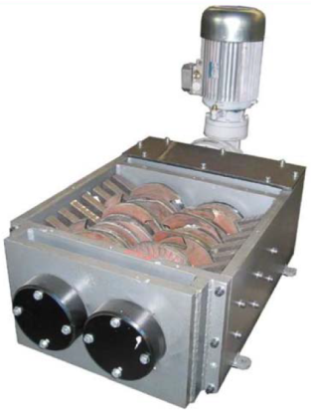
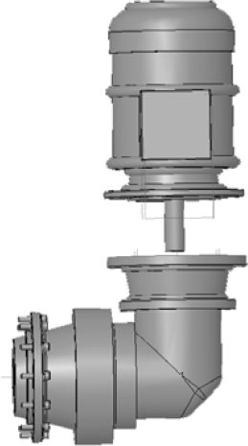
Motoréducteur
Moteur
Broyeur de déchets
Réducteur

Slide 2








M
$$Z_{1c}=12$$
$$Z_{7d}=10$$
Axe 1
$$Z_{1a}=15$$
$$Z_{4a}=15$$
$$Z_{6d}=27$$
Axe 2
$$Z_{0a}=78$$
$$Z_{0b}=78$$
$$Z_{2c}=24$$

